Slide 1
Мұнайхимиялық синтез негіздері
Оқытушы: Керимкулова Айгуль Жадраевна хим.ғыл.канд., «Химиялық және биохимиялық инженерия» кафедра қауымдастырылған профессоры kerimkulova07@mail.ru

Slide 2
Мазмұны
Төменгі олефиндерді өндіруге арналған шикізат
Мұнайөңдеу зауыттарында мұнай-химия шикізаты термиялық және каталитикалық крекингтен алынған газдар туралы
Жоғары температурада өтетін көмірсутек шикізатының (сұйық және газ тәрізді) терең ыдырау процесі
Пиролиз газынан этилен алу. Пиролиз процесінің негізгі заңдылықтары

Slide 3
Дәріс аяқталған соң Сіз білесіз:
Шикізат туралы мәліметті
Мұнайхимия зауытындағы алынған газдар туралы мәліметті
Пиролиз процессі мен оның жүру заңдылықтарын

Slide 4
Этилен өндірісінің құрылымында 64% ірі көлемдегі пиролиз қондырғыларына, ~ 17% - шағын көлемді газ пиролиз қондырғыларына, ~ 11% - бензин пиролизіне және 8% - этан пиролизіне келеді. Олефиндер алу үшін маңызды шикізат көзі мұнай өңдеу зауыттарынан алынған көмірсутекті газдар болып табылады.
Этилен өндірісінің көзі болып табылатын С2 көмірсутектерінің ең көп мөлшері термиялық крекингтік газдарда болады – 41,1%-ға дейін (мас.). Пропилен өндірісінің көзі С3 фракциясы болып табылады, ол бастапқы айдау - ~ 52%, қайталама айдау - ~ 35%, термиялық крекинг - ~ 26% (мас.) газдардың құрамында болады. Бутан-бутилен фракциясының ең көп мөлшері каталитикалық крекинг газдарында болады - ~ 50% дейін, қайталама айдау - 47,4%% және автотермиялық газдандыру - 48% дейін (мас.). Сонымен қатар, этилен мен пропилен аз мөлшерде, ал изобутан мен n-бутан ~ 60% құрайтын каталитикалық риформингтің бутан-бутилен фракциясы бутилендерді алу үшіншикізат бола алады.

Slide 5
Қазіргі уақытта мұнайөңдеу зауыттарында мұнай-химия шикізаты негізінен термиялық және каталитикалық крекингтен алынған газдар болып табылады. Термиялық және каталитикалық крекингтен алынған газдардың жалпы шығымы өңделген мұнай негізінде 2-ден 5%-ға дейін ауытқиды (қазіргі уақытта термиялық және каталитикалық крекингтен алынған газдардың 45-70%-ы мұнай-химия өнеркәсібінің қажеттіліктері үшін пайдаланылады). Мұнай өңдеу зауыттары үшін көмірсутекті шикізат ресурстарын ұлғайту үшін бастапқы және қайталама айдау, гидротазалау және мұнай мен мұнай дистилляттарын өңдеудің басқа да процестерінен алынған газдар пайдаланылады.

Slide 6
Көмірсутек шикізатының пиролизі
Мұнай және газ шикізатының пиролизі қанықпаған көмірсутектермен байытылған көмірсутек газын алу үшін термиялық крекингтің ең қатаң түрі болып табылады..
700-900 ⁰С жүреді.
Режим параметрлерін реттеу арқылы не этиленнің, не пропиленнің, не бутилендердің және бутадиеннің максималды шығымына қол жеткізуге болады..
Газбен қатар сұйық өнім де алынады – құрамында моно- және полиароматты қосылыстар да бар шайыр.

Slide 7
Пиролиз мұнай-химия өнеркәсібі үшін негізгі процесс болып табылады, оның негізінде мұнай-химиялық синтезге арналған мономерлердің шамамен 75% алынады..
Бірінші өнеркәсіптік пиролиз қондырғыларын Union Carbide Co. және Carbon Co. ХХ ғасырдың 20-жылдарында талданды. Шикізат ретінде алдымен этан, пропан, содан кейін сұйық шикізат пайдаланылды.
Пиролиз процесінің заманауи экономикасы мақсатты өнімдердің – этилен мен пропиленнің нарығымен (бағалары, маркетингі және т.б.) тығыз байланысты.

Slide 8
Үрдіс шикізаты - газдар, жеңіл бензин фракциялары, газоконденсаттар, каталитикалық риформинг рафинаттары және сирегірек керосин-газойлді фракциялар.
Өнімнің шығымы шикізатқа байланысты. Газдың максималды шығымына этан, пропан, n-бутан пиролизі кезінде қол жеткізіледі. Максималды шығымдылықпен этилен этаннан 1000°С-та түзіледі, жанасу уақыты 0,01 с.
Шикізат ауырлаған сайын этилен шығымы азайып, сұйық өнімдердің, пиролиз шайырларының шығымы артады.Сұйық шикізаттан қайнау температурасы төмен парафинді бензинге артықшылық беріледі.

Slide 9
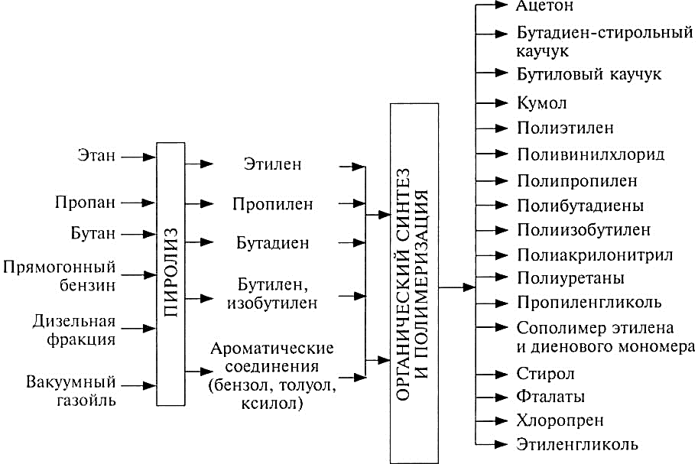
Пиролизді шикізатпен қамтамасыз ету және оның өнімдерін одан әрі өңдеу схемасы
Рис. 3.24. Схема сырьевого обеспечения пиролиза и дальнейшей переработки его продуктов

Slide 10
Үрдіс параметрлері
Температура;
Реакция уақыты;
Қысым.
Белгілі бір параметрлердің мәндерін таңдау зауытта қандай шикізат өңделетініне және соңғы өнімді қандай қатынаста алу керектігіне байланысты.

Slide 11
Пиролиз процесінің негізгі заңдылықтары
Пиролиз процесі шикізаттың өте терең ыдырауымен сипатталады.
Процесс химиясы- бос радикалды тізбектің ыдырау механизмі
Біріншілік реакциялар- 1 кезең – бос радикалдардың түзілуі негізінен С-С байланысын бұзу арқылы жүреді.

Slide 12
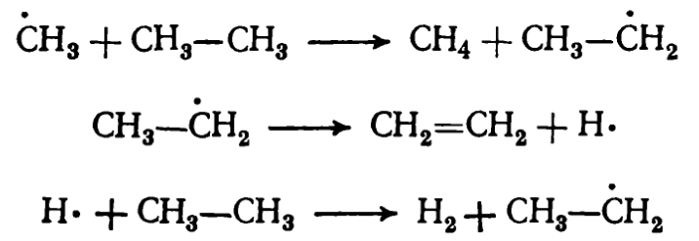
Пиролиз процесінің негізгі заңдылықтары
3-кезең – радикалды рекомбинация немесе диспропорциялану реакцияларына байланысты тізбектің үзілуі.

Slide 13
НАЗАРЛАРЫҢЫЗҒА РАХМЕТ!

